Slide 1
ABIGAIL MUJER PRUDENTE QUE SALVA A SU FAMILIA. I SAMUEL.25.
INTRODUCCIÓN:
Una de las mujeres que la Biblia menciona como una mujer prudente y sabia y que salvo a su familia de un desastre fue Abigail.
Su marido era todo lo contrario, a Ella un hombre malo, indigno.
I Samuel.25:25.
Ruego a mi señor que no haga caso a este hombre indigno, Nabal, porque conforme a su nombre, así es. Se llama Nabal, y la insensatez está con él; mas yo tu sierva no vi a los jóvenes que tú, mi señor, enviaste.
Sacaremos algunas lecciones para Nosotros.

Slide 2


NABAL Y LOS JOVENES DE DAVID.
I Samuel.25:2-12.
Y había un hombre en Maón que tenía sus bienes en Carmel; el hombre era muy rico y tenía tres mil ovejas y mil cabras; y estaba en Carmel trasquilando sus ovejas.
V.3.
El hombre se llamaba Nabal, y su mujer se llamaba Abigail. Y la mujer era inteligente y de hermosa apariencia, pero el hombre era áspero y malo en sus tratos, y era calebita.

Slide 3
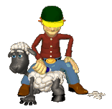
V.4.
Y oyó David en el desierto que Nabal estaba trasquilando sus ovejas.
V.5.
Entonces David envió diez jóvenes, y les dijo: Subid a Carmel, visitad a Nabal y saludadle en mi nombre;
V.6.
y le diréis así: "Ten una larga vida, paz para ti, paz para tu casa y paz para todo lo que tienes.
V.7.
"He oído que tienes esquiladores; ahora bien, tus pastores han estado con nosotros, y no los hemos maltratado, ni les ha faltado nada todos los días que estuvieron en Carmel.

Slide 4
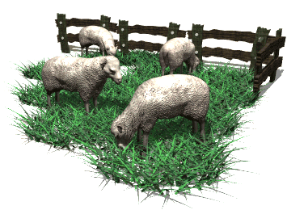
V.8.
"Pregunta a tus mozos, y ellos te lo dirán. Por tanto, permite que mis mozos hallen gracia ante tus ojos, porque hemos llegado en un día de fiesta. Te ruego que de lo que tengas a mano, des a tus siervos y a tu hijo David."
Estaba esquilando sus ovejas allí, y David, como era costumbre, envió algunos de sus jóvenes a pedir una dádiva por la protección que habían provisto para el ganado de Nabal.
V.9.
Cuando llegaron los jóvenes de David, dijeron a Nabal todas estas palabras en nombre de David; entonces esperaron.

Slide 5
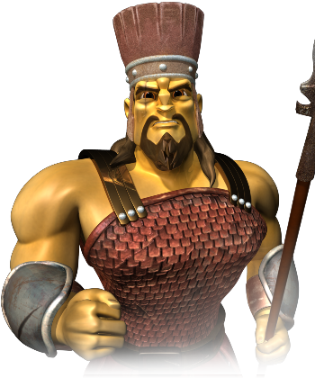
V.10.
Pero Nabal respondió a los siervos de David, y dijo: ¿Quién es David y quién es el hijo de Isaí? Hay muchos siervos hoy día que huyen de su señor.
V.11.
¿He de tomar mi pan, mi agua y la carne que he preparado para mis esquiladores, y he de dárselos a hombres cuyo origen no conozco?
V.13.
Entonces los jóvenes de David se volvieron por su camino, y regresaron; y llegaron y le comunicaron todas estas palabras.

Slide 6
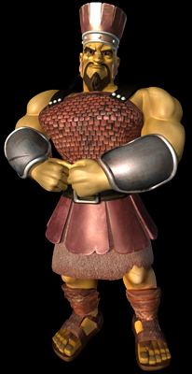
Pero Nabal respondió a los jóvenes de David de una manera tan egoísta y brusca que David se enojó en gran manera, y subieron hacia Carmel con David como cuatrocientos hombres para castigar a Nabal y a su casa.
LA RESPUESTA DE DAVID.
I Samuel.25:13.
Y David dijo a sus hombres: Cíñase cada uno su espada. Y cada hombre se ciñó su espada. David también se ciñó su espada, y unos cuatrocientos hombres subieron tras David, mientras que doscientos se quedaron con el bagaje.

Slide 7
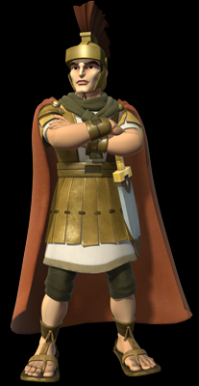
David estaba dispuesto a ir a matar a todos Ellos, estaba determinado aun a matar a gente inocente.
Lamentablemente cuando estamos airados tomamos malas decisiones.
El necio da rienda suelta a su ira.
Proverbios.29:11.
El necio da rienda suelta a su ira, pero el sabio la reprime.
La idea de permitir que la ira explote sin control alguno, como desahogo.

Slide 8

Diciendo o haciendo lo que pasa por la cabeza sin tener en cuenta las consecuencias, sin contar hasta diez es totalmente errónea.
No debemos de apresurarnos a airarnos.
Eclesiastes.7:9.
No te apresures en tu espíritu a enojarte, porque el enojo se anida en el seno de los necios.
Se nos advierte contra la tendencia a perder los estribos.
Tal falta de dominio propio revela una marcada debilidad de carácter.
Alguien dijo que se puede medir el tamaño del hombre por el tamaño de aquello que le hace enfadarse.

Slide 9
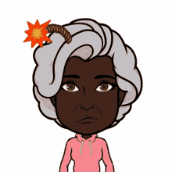
Y si alimentamos rencores y resentimientos, nos exponemos como necios.
La gente inteligente no echa a perder su vida con una conducta tan carente de sentido.
Proverbios.14:17.
El hombre pronto a la ira obra neciamente, y el hombre de malos designios es aborrecido.
Él que fácilmente se enoja hará locuras.
Cuando uno se enoja, hace cosas sin pararse a pensar en las consecuencias.

Slide 10

Da portazos, arroja lo que haya a mano, lanza palabrotas e insultos, rompe muebles y sale enfurecido.
Muchas de las tragedias se dan cuando la persona esta airada.
Por eso Él apóstol Pablo nos advierte que.
Efesios.4:26.
AIRAOS, PERO NO PEQUEIS; no se ponga el sol sobre vuestro enojo,
No nos dejemos llevar por el enojo la ira porque haremos cosas que no son buenas.

Slide 11
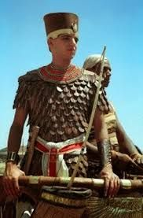
LA INFORMACIÓN DEL SIERVO.
I Samuel.25:14-17.
Mas uno de los mozos avisó a Abigail, mujer de Nabal, diciendo: He aquí, David envió mensajeros desde el desierto a saludar a nuestro señor, y él los desdeñó.
V.15.
Sin embargo, los hombres fueron muy buenos con nosotros; no nos maltrataron ni nos faltó nada cuando andábamos con ellos, mientras estábamos en el campo.
V.16.

Slide 12
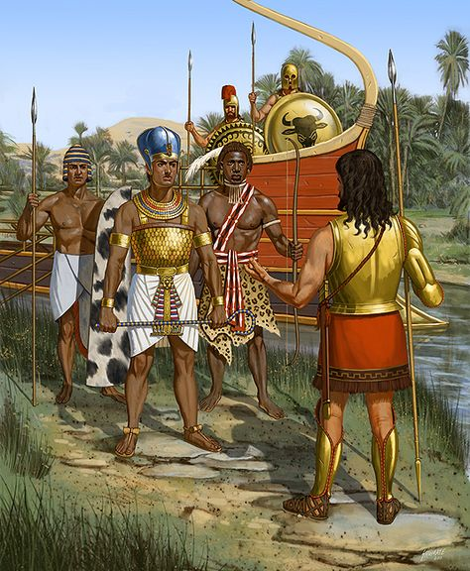
Como muro fueron para nosotros tanto de noche como de día, todo el tiempo que estuvimos con ellos apacentando las ovejas.
V.17.
Ahora pues, reflexiona y mira lo que has de hacer, porque el mal ya está determinado contra nuestro señor y contra toda su casa, y él es un hombre tan indigno que nadie puede hablarle.
Este siervo fue una gran bendición para este asunto ya que ninguno de los otros siervos se preocupo por este asunto.

Slide 13
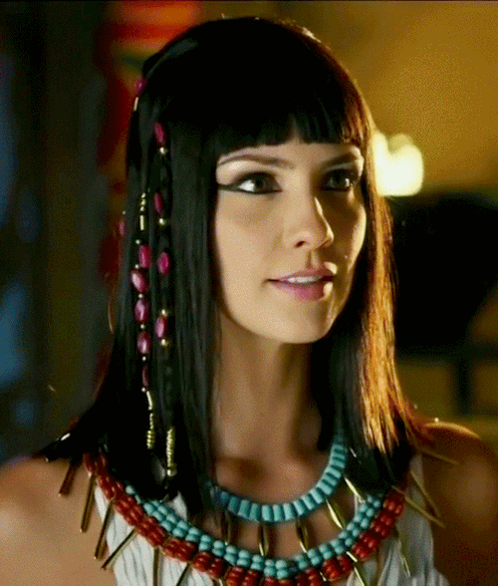
LA PRUDENCIA HUMILDAD DE ABIGAIL.
I Samuel.25:18-36.
Entonces Abigail se dio prisa y tomó doscientos panes, dos odres de vino, cinco ovejas ya preparadas, cinco medidas de grano tostado, cien racimos de uvas pasas, y doscientas tortas de higos, y los puso sobre asnos.
Aquí vemos la urgencia del asunto y eso lo sabia Abigail por eso Ella se dio prisa, no tardo, porque no se podía perder más el tiempo, era necesario, urgente en ese momento.

Slide 14
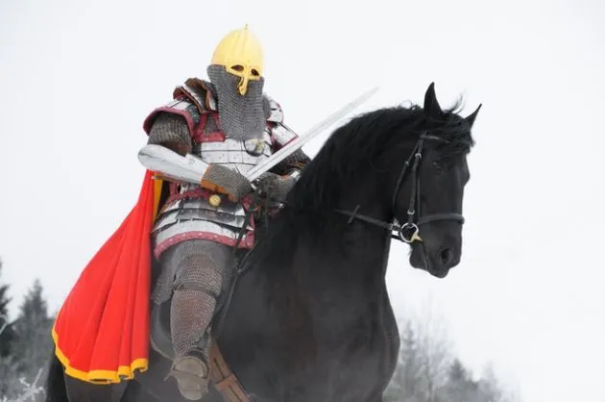
Nosotros debemos de darnos prisa en las cosas de Dios no dejarlas en segundo plano porque puede ser fatal para Nuestra vida espiritual.
V.19.
Y dijo a sus mozos: Id delante de mí; he aquí, yo os seguiré. Pero nada dijo a su marido Nabal.
V.20.
Y sucedió que cuando ella cabalgaba en su asno y descendía por la parte encubierta del monte, he aquí que David y sus hombres venían bajando hacia ella, y se encontró con ellos.

Slide 15
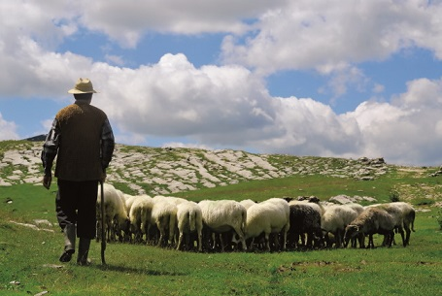
David estaba enojado con este hombre.
I Samuel.25:21-22.
Y David había dicho: Ciertamente, en vano he guardado todo lo que este hombre tiene en el desierto, de modo que nada se perdió de todo lo suyo; y él me ha devuelto mal por bien.
David quería pagar mal por mal.
No debemos pagar mal por mal.
Romanos.12:17.
Nunca paguéis a nadie mal por mal. Respetad lo bueno delante de todos los hombres.

Slide 16


Debemos dejar la venganza a Dios.
Romanos.12:19.
Amados, nunca os venguéis vosotros mismos, sino dad lugar a la ira de Dios, porque escrito está: MIA ES LA VENGANZA, YO PAGARE, dice el Señor.
II Samuel.25:22-23.
Así haga Dios a los enemigos de David, y aun más, si al llegar la mañana he dejado tan sólo un varón de los suyos.
Abigail se da prisa.
V.23.

Slide 17
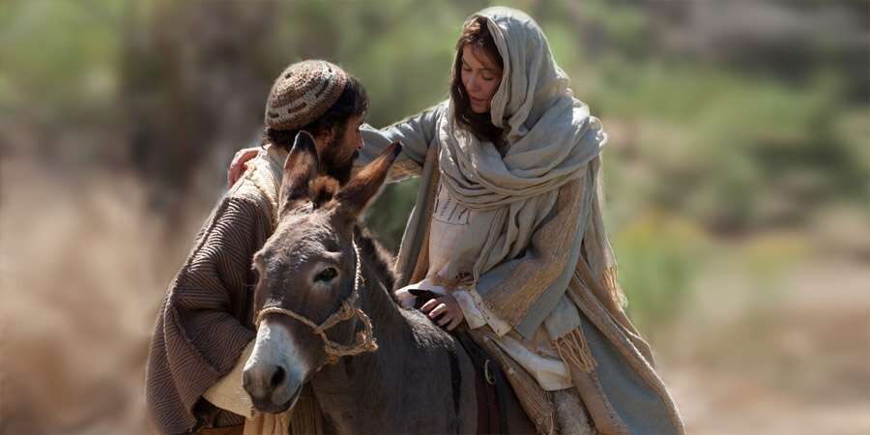
Cuando Abigail vio a David se dio prisa y bajó de su asno, y cayendo sobre su rostro delante de David, se postró en tierra.
Era un asunto de vida o muerte y ella es diligente se dio prima.
Como Zaqueo.
Lucas.19:5-6.
Cuando Jesús llegó al lugar, miró hacia arriba y le dijo: Zaqueo, date prisa y desciende, porque hoy debo quedarme en tu casa.
V.6.
Entonces él se apresuró a descender y le recibió con gozo.

Slide 18

Nosotros debemos ser diligentes en las cosas de Dios.
Romanos.12:11.
no seáis perezosos en lo que requiere diligencia; fervientes en espíritu, sirviendo al Señor,
Debemos ser diligentes en las cosas de Dios ser pronto porque es Nuestra alma la que esta en juego.
También fue respetuosa se arrodillo delante de David en posición de sujeción al Rey no como adoración, sino de respeto.
Su buena diligencia y sabiduría salvaron a su familia.

Slide 19
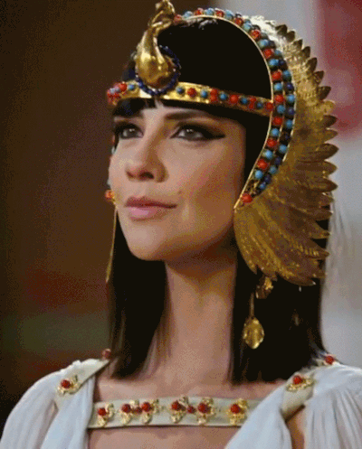
Por eso la Biblia exalta a este tipo de mujeres.
Proverbios.31:10.
Mujer hacendosa, ¿quién la hallará? Su valor supera en mucho al de las joyas.
Excelente, es competente, diligente, noble y buena.
Su valor es tal que no puede medirse ni en términos de piedras preciosas.
Su marido puede confiar en Ella por completo, sin necesidad alguna de temer pérdida de ganancia honesta.

Slide 20

Pone todo su esfuerzo y empeño para ayudarle, y nunca deja de cooperar.
Como Rut.
Rut.3:11.
Ahora hija mía, no temas. Haré por ti todo lo que me pidas, pues todo mi pueblo en la ciudad sabe que eres una mujer virtuosa.
La mujer virtuosa es corona de su marido.
Proverbios.12:4.
La mujer virtuosa es corona de su marido, mas la que lo avergüenza es como podredumbre en sus huesos.

Slide 21

La mujer virtuosa trae gozo y alegría a su marido.
La que deshonra a su marido le decepciona de manera tan terrible que es como si sus huesos fueran carcomidos.
La mujer prudente viene de Dios.
Prorvebios.19:14.
Casa y riqueza son herencia de los padres, pero la mujer prudente viene del SEÑOR.
De los padres se pueden heredar dinero y verdaderas mansiones, pero sólo Él Señor puede proveer de una mujer prudente.
Este es un regalo de Dios.

Slide 22

Así como lo dijo Labán.
Genesis.24:50.
Labán y Betuel respondieron, y dijeron: Del SEÑOR ha salido esto; no podemos decirte que está mal ni que está bien.
El asunto con su hija era de Dios.
Abigail se echa la culpa, la responsabilidad.
I Samuel.25:24.
Y se echó a sus pies y dijo: Señor mío, sólo sobre mí sea la culpa. Te ruego que permitas que tu sierva te hable, y que escuches las palabras de tu sierva.

Slide 23
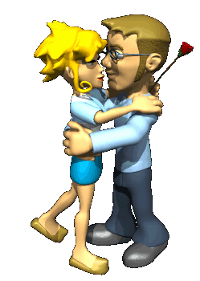
Aunque Él único culpable era su marido, pero como matrimonio eran uno solo.
I Samuel.25:25.
Ruego a mi señor que no haga caso a este hombre indigno, Nabal, porque conforme a su nombre, así es. Se llama Nabal, y la insensatez está con él; mas yo tu sierva no vi a los jóvenes que tú, mi señor, enviaste.
Aunque su marido era indigno Ella nunca dejo que la influencia de su marido la afectara.
La cambiara siempre fue una mujer bondadosa.

Slide 24
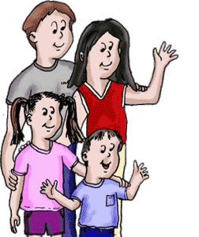
Siempre estuvo sujeta al marido.
I Pedro.3:1.
Asimismo vosotras, mujeres, estad sujetas a vuestros maridos, de modo que si algunos de ellos son desobedientes a la palabra, puedan ser ganados sin palabra alguna por la conducta de sus mujeres
Efesios.5:22.
Las mujeres estén sometidas a sus propios maridos como al Señor.
Era una mujer virtuosa su conducta no cambio, aunque el carácter de su marido era malo.
Ella no cambio nunca.

Slide 25

No fue como la esposa de Jeroboam que hizo lo que su esposo le mando.
I Reyes.14:2, 4.
Y Jeroboam dijo a su mujer: Levántate ahora y disfrázate para que no conozcan que eres la mujer de Jeroboam, y ve a Silo; he aquí, allí está el profeta Ahías, que dijo de mí que yo sería rey sobre este pueblo.
  V.4.
Así lo hizo la mujer de Jeroboam; se levantó, fue a Silo y llegó a casa de Ahías. Y Ahías no podía ver porque sus ojos se habían nublado a causa de su vejez.

Slide 26

Ella hizo lo que su esposo le mando cuando esto era mentir.
A Dios no podemos engañarle nunca.
I Reyes.14:5.
Mas el SEÑOR había dicho a Ahías: He aquí, la mujer de Jeroboam viene a consultarte sobre su hijo, pues está enfermo. Esto y esto le dirás, pues será que cuando ella venga, fingirá ser otra mujer.
No fue tampoco como Zafira que hizo lo que su marido Ananías hizo en complicidad con Él.
Hechos.5:1-2, 8-9.

Slide 27
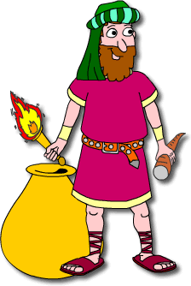
Pero cierto hombre llamado Ananías, con Safira su mujer, vendió una propiedad,
V.2.
y se quedó con parte del precio, sabiéndolo también su mujer; y trayendo la otra parte, la puso a los pies de los apóstoles.
V.8.
Y Pedro le preguntó: Dime, ¿vendisteis el terreno en tanto? Y ella dijo: Sí, ése fue el precio.
V.9.
Entonces Pedro le dijo: ¿Por qué os pusisteis de acuerdo para poner a prueba al Espíritu del Señor? Mira, los pies de los que sepultaron a tu marido están a la puerta, y te sacarán también a ti.

Slide 28
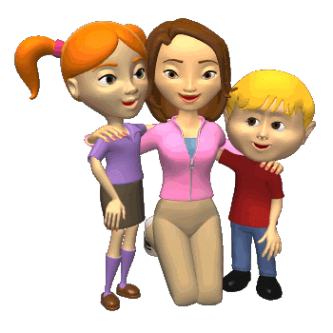
Tanto la esposa de Roboam como Safira se dejaron influenciar por sus maridos para hacer lo malo.
Usted hermana no debe dejarse influenciar por la mala conducta de su esposo ni dejarse amedrentar por Él.
I Pedro.3:6.
Así obedeció Sara a Abraham, llamándolo señor, y vosotras habéis llegado a ser hijas de ella, si hacéis el bien y no estáis amedrentadas por ningún temor.
Las mujeres deben estar sujetas a sus maridos siempre y cuando no vaya en contra de la voluntad de Dios.

Slide 29
EL RUEGO PARA SALVAR A SU FAMILIA.
I Samuel.25:26-30.
Ahora pues, señor mío, vive el SEÑOR y vive tu alma; puesto que el SEÑOR te ha impedido derramar sangre y vengarte por tu propia mano, sean pues como Nabal tus enemigos y los que buscan el mal contra mi señor.
Da el presente y pide que David lo acepte.
V.27.
Y ahora permite que este presente que tu sierva ha traído para mi señor se dé a los jóvenes que acompañan a mi señor.

Slide 30
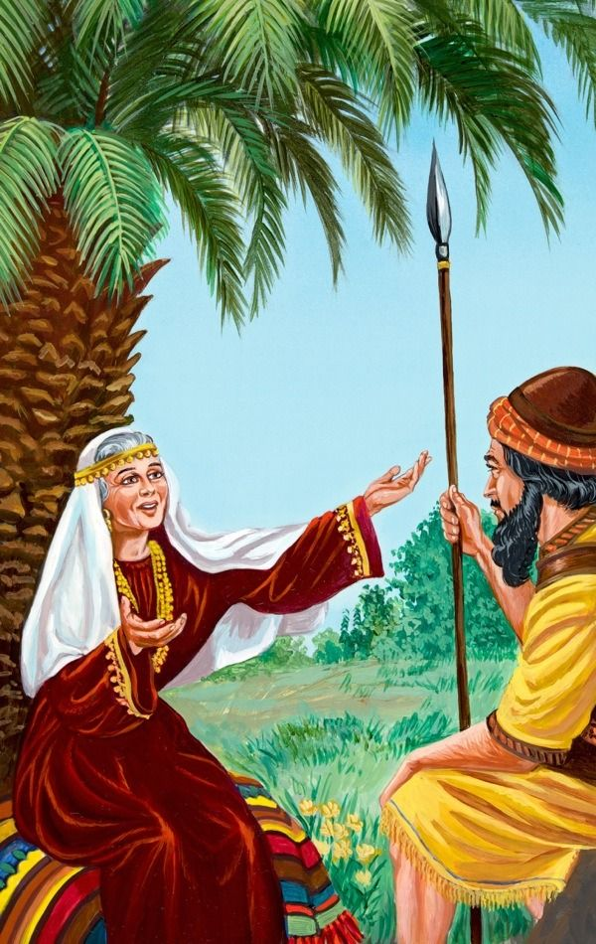
Ruega que perdone la ofensa de Ella, porque no era apropiado que una mujer decente hablara en la calle con un hombre.
V.28.
Te ruego que perdones la ofensa de tu sierva, porque el SEÑOR ciertamente establecerá una casa duradera para mi señor, pues mi señor pelea las batallas del SEÑOR, y el mal no se hallará en ti en todos tus días.
Es muy humilde y acepta que lo que esta haciendo no es muy adecuado.

Slide 31
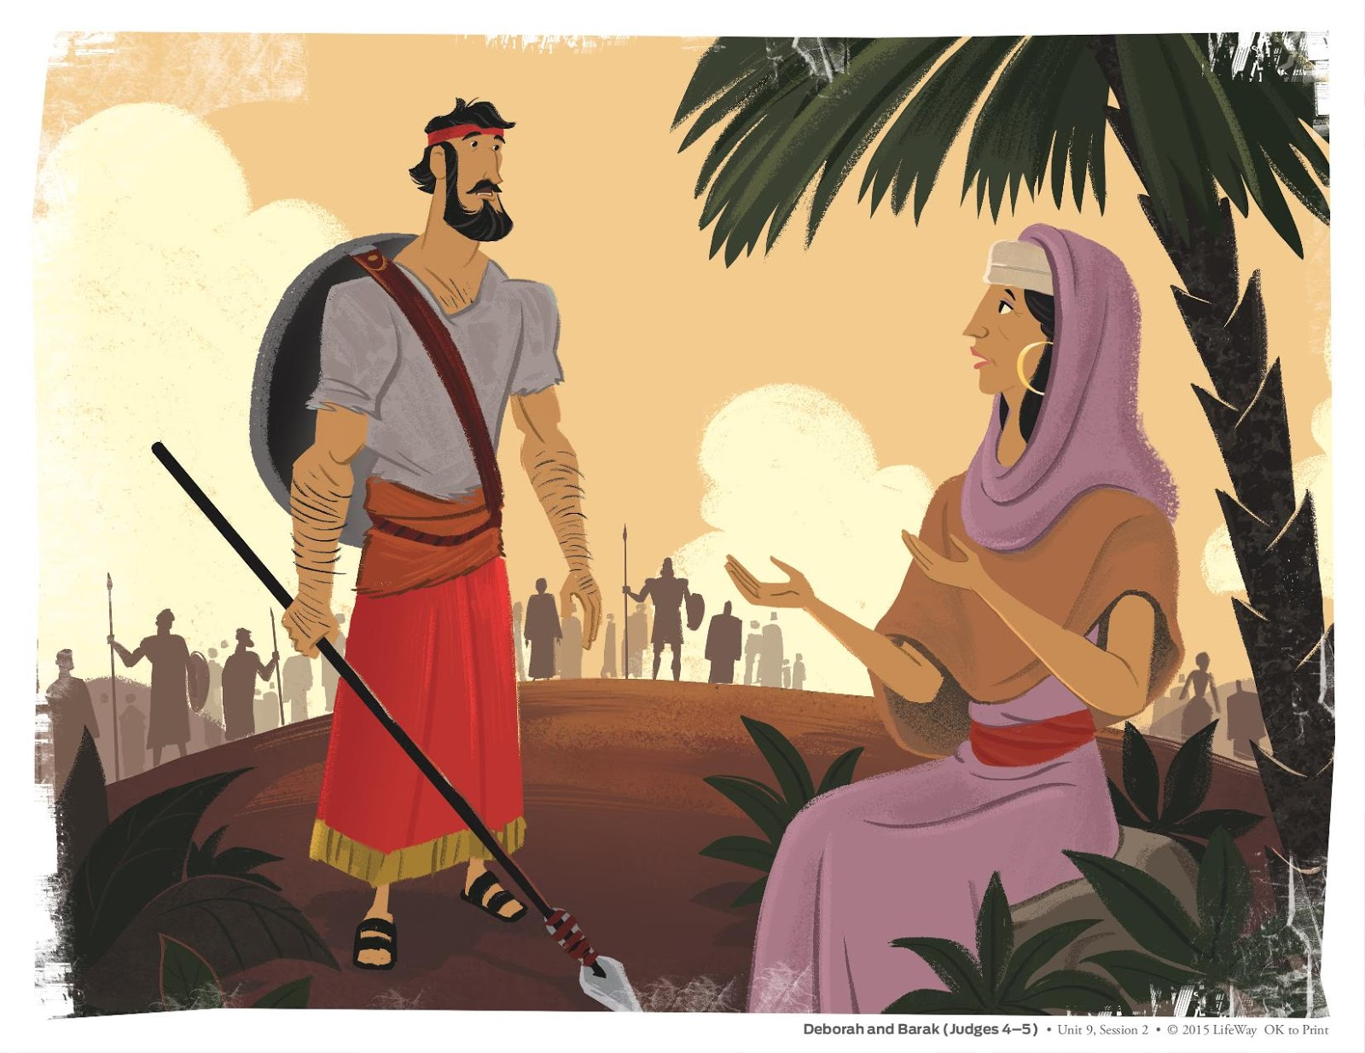
La actitud de esta mujer hizo cambiar de parecer a David.
I Samuel.25:32-33.
Entonces David dijo a Abigail: Bendito sea el SEÑOR, Dios de Israel, que te envió hoy a encontrarme,
V.33.
bendito sea tu razonamiento, y bendita seas tú, que me has impedido hoy derramar sangre y vengarme por mi propia mano.
Muchas veces cuando estamos enojados podemos hacer cosas que no son correcta.

Slide 32
Santiago.1:20.
pues la ira del hombre no obra la justicia de Dios.
Las esposas pueden hacer cambiar a su esposo de alguna mala actitud.
Pero si Ellas no son sujetas difícilmente podrán tener alguna influencia sobre su esposo.
O por temor a su esposo hacen cosas que no deberían de hacer.
Abigail salvo a toda su familia y sus pertenencias.
I Samuel.25:35-36.

Slide 33
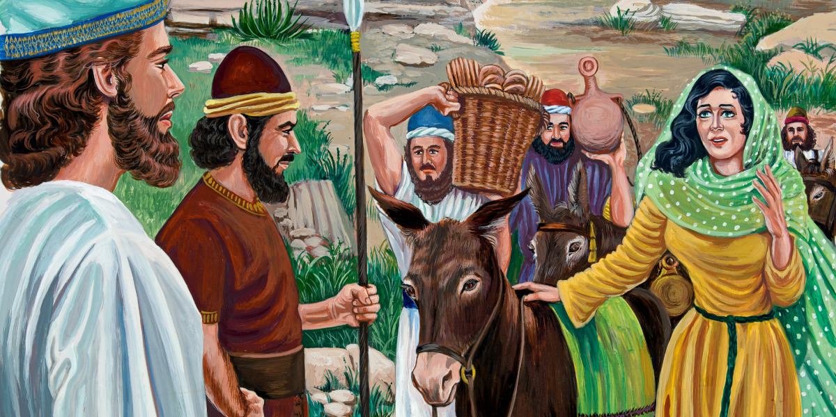
Recibió David de su mano lo que ella había traído y le dijo: Sube en paz a tu casa. Mira, te he escuchado y te he concedido tu petición.
V.36.
Entonces Abigail regresó a Nabal, y he aquí, él tenía un banquete en su casa, como el banquete de un rey. Y el corazón de Nabal estaba alegre, pues estaba muy ebrio, por lo cual ella no le comunicó nada hasta el amanecer.
Esta noticia hizo que su Marido quedara paralizado.

Slide 34
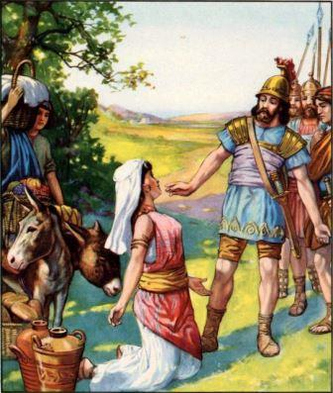
Su esposa le salvo la vida sin Él darse cuenta de eso.
I Samuel.25:37-38.
Pero sucedió que por la mañana, cuando se le pasó el vino a Nabal, su mujer le contó estas cosas, y su corazón se quedó como muerto dentro de él, y se puso como una piedra.
V.38.
Y unos diez días después, sucedió que el SEÑOR hirió a Nabal, y murió.
A los días murió Nabal.

Slide 35

II Samuel.25:39-42.
Cuando David supo que Nabal había muerto, dijo: Bendito sea el SEÑOR, que ha defendido la causa de mi afrenta de manos de Nabal, y ha preservado a su siervo del mal. El SEÑOR también ha devuelto la maldad de Nabal sobre su propia cabeza. Entonces David envió a hablar con Abigail, para tomarla para sí por mujer.
David toma a Abigail como mujer.
V.40.
Y los siervos de David fueron a casa de Abigail en Carmel, y le hablaron diciendo: David nos ha enviado a ti, para tomarte para sí por mujer.
Proverbios.22:23.
porque el SEÑOR defenderá su causa, y quitará la vida de los que los roban.

Slide 36
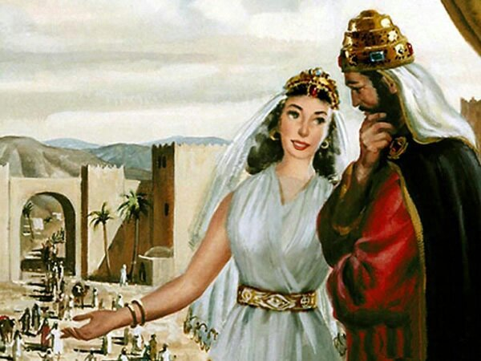
V.41.
Y ella se levantó y postrándose rostro en tierra, dijo: He aquí, vuestra sierva es una criada para lavar los pies de los siervos de mi señor.
La humildad de Abigail es muy sorprendente.
V.42.
Abigail se levantó apresuradamente, montó en un asno, y con sus cinco doncellas que la atendían siguió a los mensajeros de David, y fue su mujer.

Slide 37
CONCLUSIÓN:
Hemos visto la historia de una mujer muy sobresaliente con su humildad, respeto, prudencia pudo salvar a toda su familia de una tragedia terrible.
Como esposas hermanas Ustedes deben de ser muy buena influencia en su familia hacia su esposo si quieren ganarle y agradar a Dios.
Estando sujetas y cumpliendo lo que Dios les manda atraves de su Palabra.
Crezcan para alcanzar la madurez y las cualidades de una mujer virtuosa temerosa de Dios.
Fiel a Dios siempre ante cualquier circunstancia.

Slide 38



PLAN DE SALVACIÓN SEGÚN DIOS
¿Que debo hacer
para ser salvo…?
DIOS
“EL SEÑOR AÑADÍA CADA DÍA A LA IGLESIA LOS QUE HABÍAN DE SER SALVOS”
HECHOS.2:47
“por cuanto todos pecaron, y están destituidos de la gloria de Dios” Romanos. 3:23.
P
E
C
A
D
O
BAUTIZARSE. Hech.2:38.
CONFESAR. Rom.10:9-10.
Cristo es Él Salvador de los que le obedecen
“…y habiendo sido perfeccionado, vino a ser autor de eterna salvación para todos los que le obedecen” Hebreos.5:9.
ARREPENTIRSE. Hech.17:30.
CREER, Mar.16:15-16.
OIR, Rom.10:17.

Slide 39


POR SU FINA ATENCIÓN.
DIOS NOS BENDIGA A TODOS.

